Slide 1
Bab 3
ANALISIS REGRESI

Slide 2
Pendahuluan
Dalam kehidupan ini kita berhadapan dengan berbagai gejala yang meliputi berbagai variabel.
Contoh:
  berat badan dalam taraf tertentu tergantung pada tinggi badannya,
  produktivitas kerja pada taraf tertentu tergantung pada efisiensi dan efektivitas kerjanya,
  produksi padi tergantung pada kesuburan tanah, teknologi, banyak curah hujan,
  investasi bergantung pada suku bunga bank,
  hubungan musim kemarau dengan kebutuhan payung dan es, dan sebagainya.

Slide 3
Berdasarkan contoh di atas, maka tampaklah mana variabel bebas (yang mempengaruhi) dan variabel terikat atau tergantung (yang dipengaruhi).
Variabel yang mempengaruhi ini dalam analisis regresi disebut sebagai variabel bebas atau variabel prediktor, dengan lambang X;
sedangkan variabel yang dipengaruhi disebut variabel takbebas atau variabel respon atau variabel kriterium dengan lambang Y.

Slide 4
Jika kita mempunyai data yang terdiri atas dua atau lebih variabel, adalah sewajarnya untuk mempelajari cara bagaimana variabel-variabel itu berhubungan. Hubungan yang diperoleh biasanya dinyatakan dalam persamaan matematik yang menyatakan hubungan fungsional antara variabel-variabel.
Hubungan fungsional antara satu variabel bebas dengan satu variabel tak bebas disebut analisis regresi tunggal,
sedangkan hubungan fungsional yang lebih dari satu variabel disebut analisis regresi ganda.

Slide 5
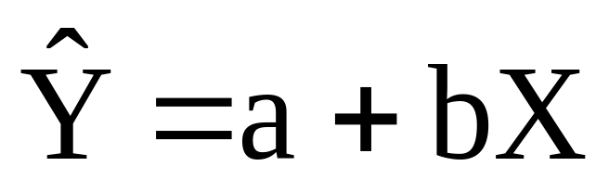

Bentuk Umum Persamaan Regresi Linier:
di mana:
= variabel tak bebas
X = variabel bebas
a = konstanta
b = koefisien arah regresi linier

Slide 6
Bentuk persamaan regresi tersebut sering dibaca sebagai regresi X atas Y, artinya regresi X sebagai variabel bebasnya dengan Y sebagai variabel terikatnya. Sebaliknya ada pula persamaan regresi yang dibaca sebagai regresi Y atas X.
Koefisien arah regresi linier dinyatakan dengan huruf b yang juga menyatakan perubahan rata-rata variabel Y untuk setiap variabel X sebesar satu bagian. Maksudnya ialah bila harga b positif, maka variabel Y akan mengalami kenaikan atau pertambahan. Sebaliknya bila b negatif, maka variabel Y akan mengalami penurunan.

Slide 7
Contoh
Persamaan regresi antara pengunjung toko (X) dengan pembeli (Y) ialah :
Y = 9 + 0,50 X.
Maknanya ialah : karena b positif, maka hubungan fungsionalnya juga menjadi positif. Selanjutnya kita dapat mengatakan bahwa jika setiap pengunjung (X) bertambah dengan 30 orang, maka rata-rata pembeli (Y) akan bertambah menjadi Y = 9 + 0,50 . 30 = 24 orang. Dan akhirnya kita dapat menyimpulkan bahwa semakin banyak pengunjung, semakin banyak pula pembelinya.

Slide 8

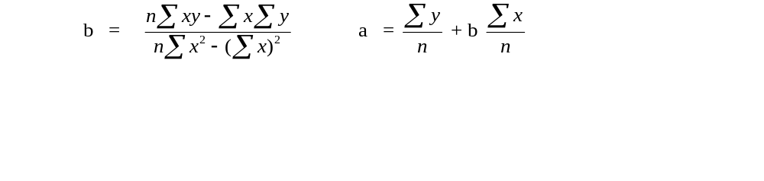
REGRESI LINIER
Metode Kuadrat Terkecil untuk Regresi Linier :
Metoda diagram pencar dapat dipakai menduga bentuk regresi apakah linier atau tidak. Jika tidak betul-betul yakin, lebih baik ditentukan dengan cara lain, misalnya dengan cara kuadrat terkecil (least squares). Adapun langkah-langkah untuk menyelesaikan regresi linier adalah :
Dari Persamaan Regresi :
Selanjutnya masukkan nilai a dan b ke dalam persamaan regresi:
Y = a + b X

Slide 9
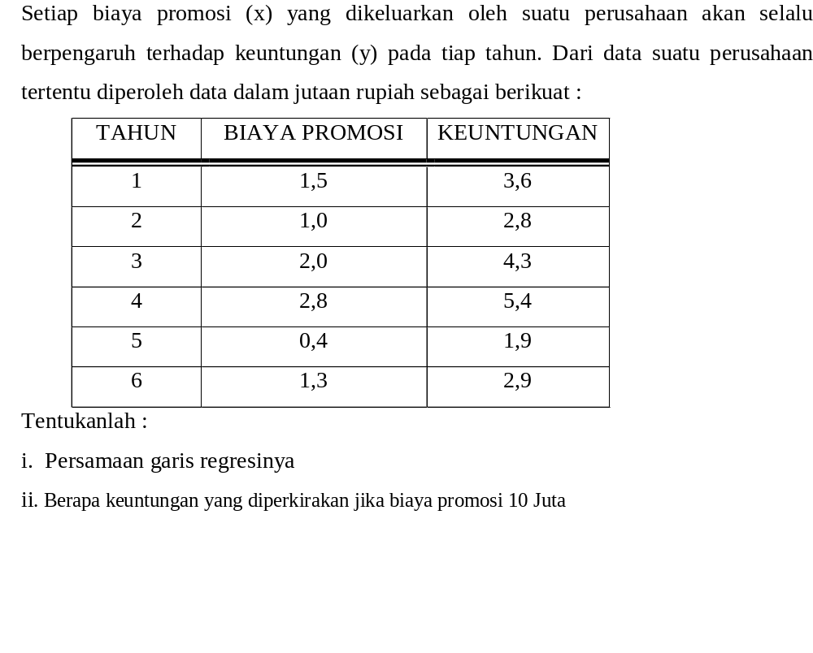
Contoh :

Slide 10
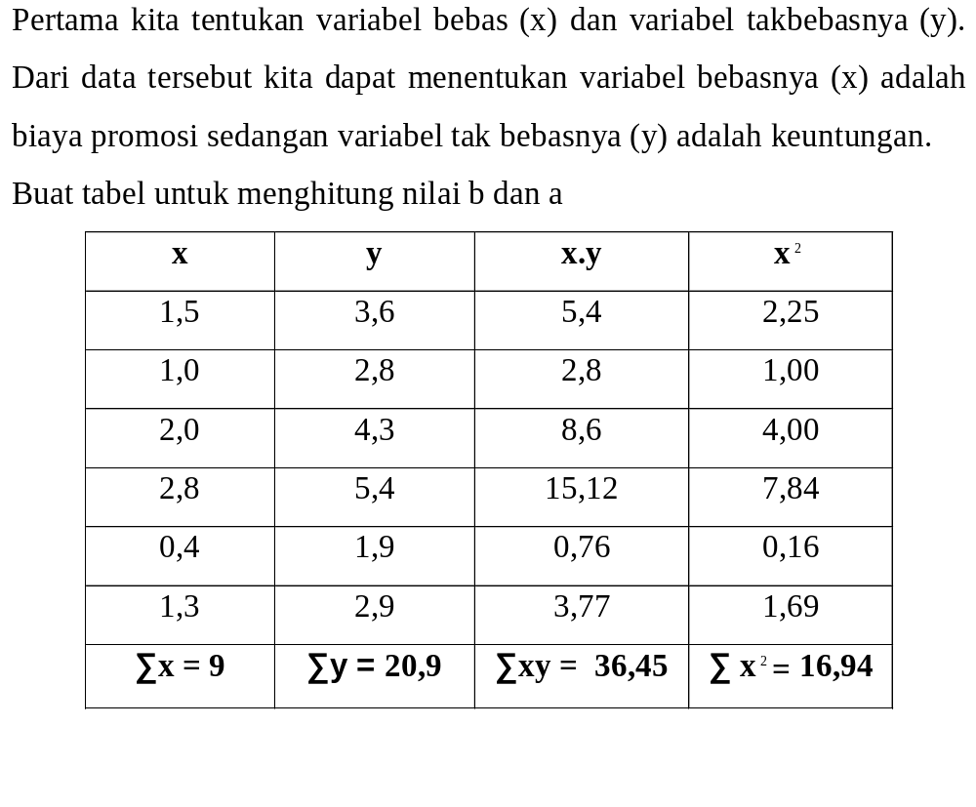
Jawab :

Slide 11
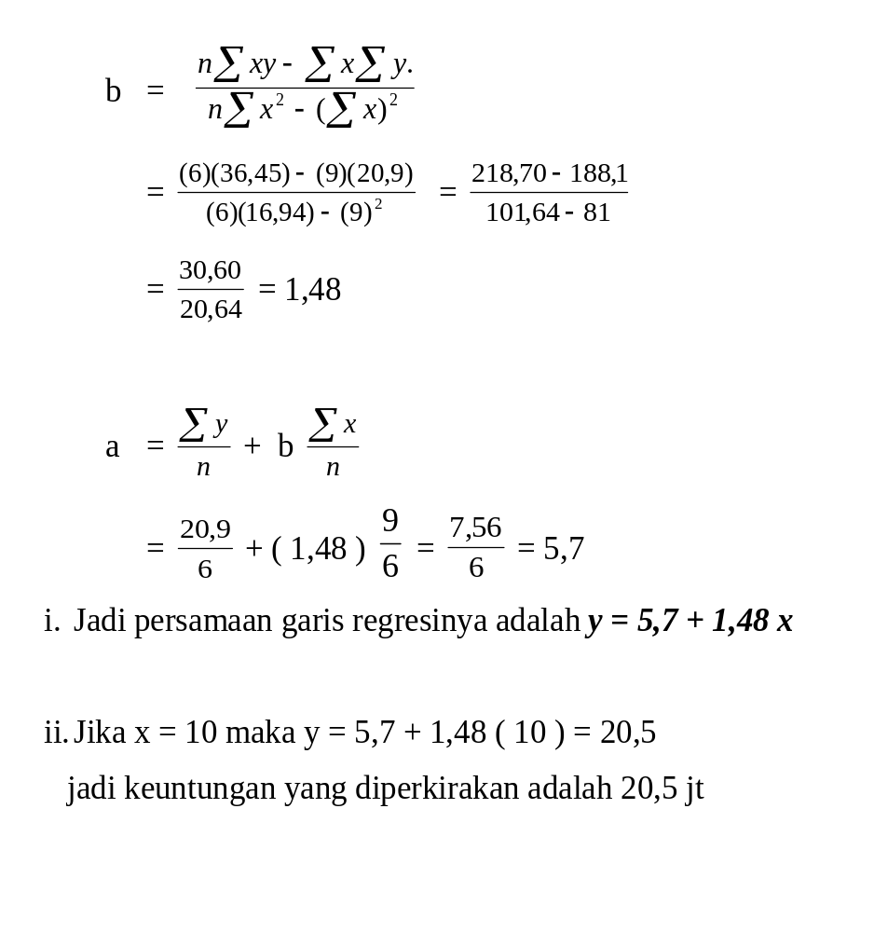

Slide 12
REGRESI LINIER GANDA
Bentuk persamaan regresi linier ganda dengan 2 variabel bebas adalah :
Y = a + b₁ X₁ + b₂ X₂
Sedangkan bentuk persamaan regresi dengan 3 variabel independen adalah:
Y = a + b₁ X₁ + b₂ X₂ + b₃ X₃ ….dst
Untuk memperoleh koefisien regresi a, b₁ dan b₂ dapat digunakan metode ordinary least square (OLS) yang pada prinsipnya adalah meminimumkan jumlah kuadrat deviasi di sekitar garis regresi. Nilai koefisien regresi a, b₁ dan b₂ dapat dipecahkan secara simultan dari tiga persamaan berikut.

Slide 13
ΣY = na + b₁ ΣX₁ + b₂ ΣX₂
ΣX₁ Y = a ΣX₁ + b₁ ΣX₁² + b₂ ΣX₁X₂
ΣX₂ Y = a ΣX₂ + b₁ ΣX₁X₂ + b₂ Σ X₂²

Slide 14
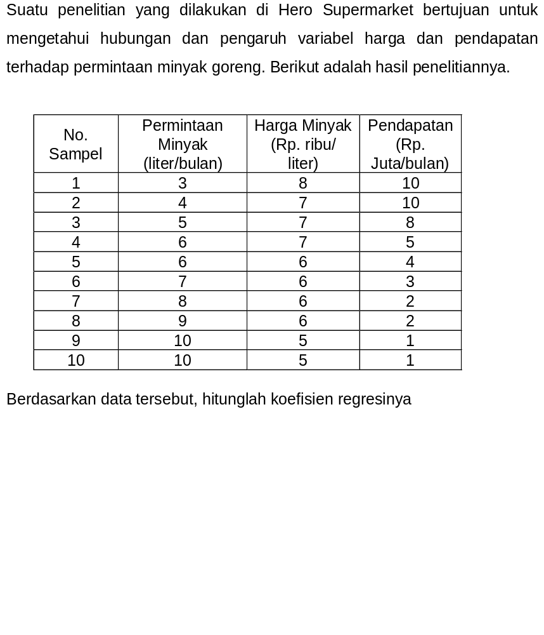
Contoh :

Slide 15
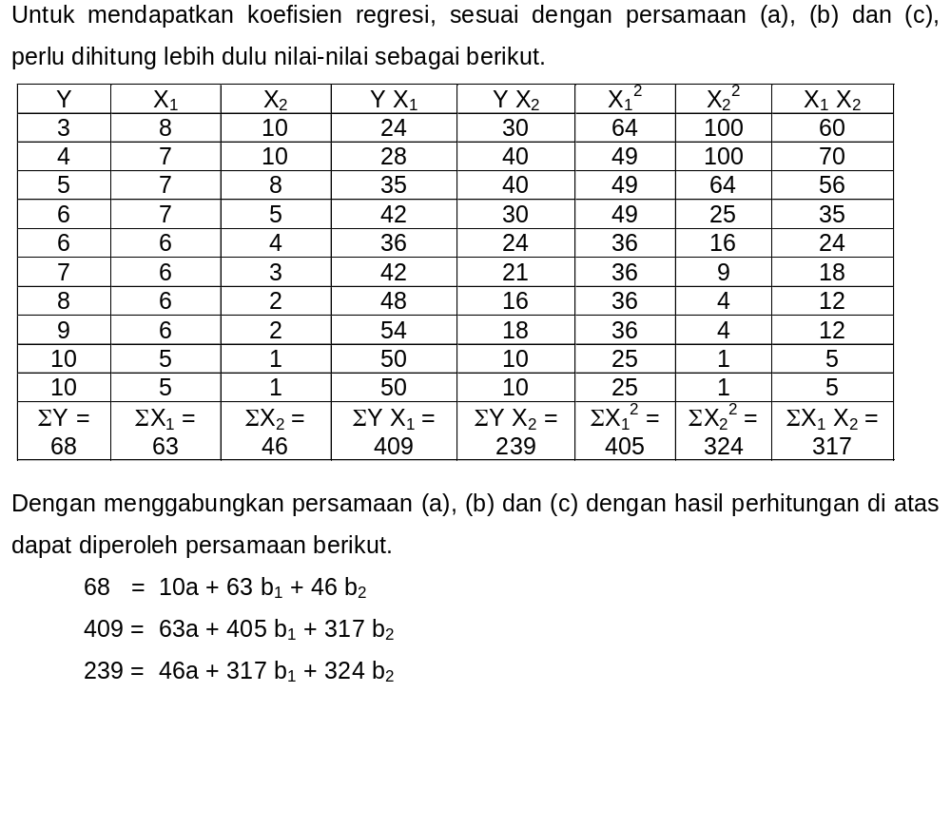
Jawab :

Slide 16
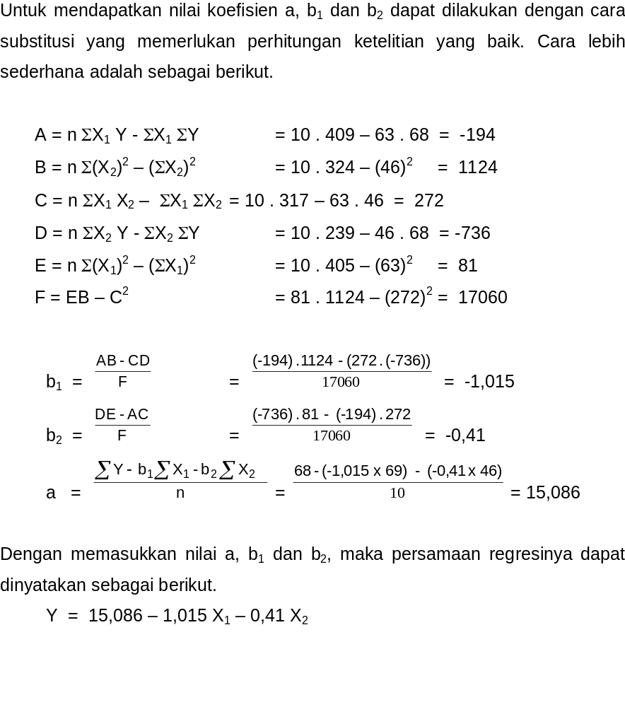

Slide 17
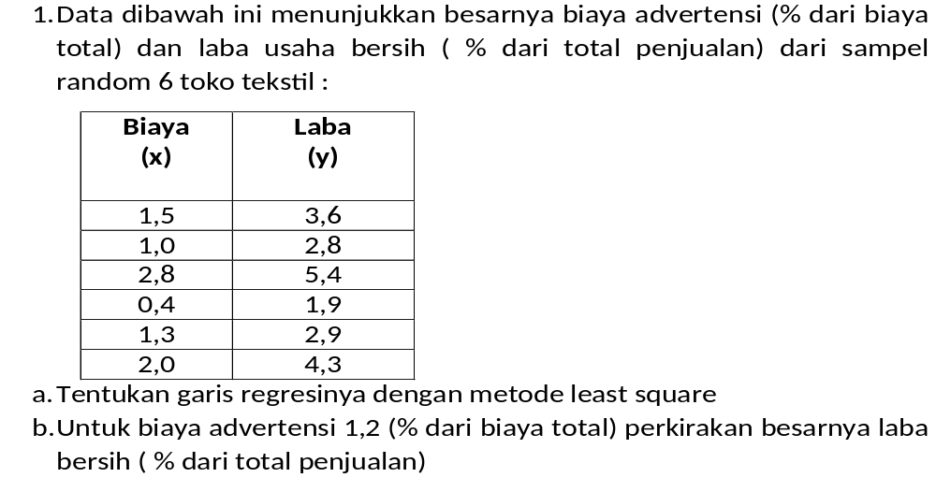
Latihan Soal

Slide 18
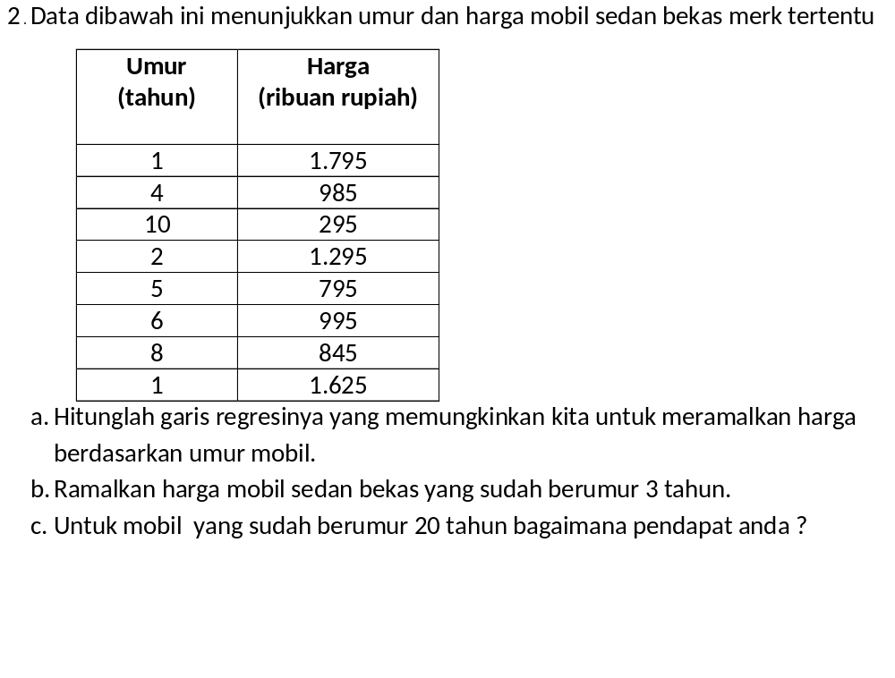

Slide 19
